Slide 1
Віруси
Віруси — неклітинні форми живих організмів , які складаються з нуклеїнової кислоти (ДНК або РНК) і білкової оболонки, зрідка включаючи інші компоненти (ферменти, ліпідні оболонки тощо).

Slide 2
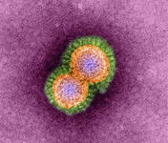
Віруси займають екологічну нішу облігатних внутрішньоклітинних паразитів, розмножуючись тільки в живих клітинах, вони використовують їхній ферментативний апарат і переключають клітину на синтез зрілих вірусних часток — віріонів.
Віріон (virion) - одинарна, інфекційна частина вірусу, яка складається з нуклеїнової кислоти РНК або ДНК — спадкового (генетичного) матеріалу та оболонки — білкових молекул або агрегатів молекул.
Вірус «Свинячого грипу»

Slide 3
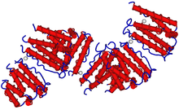
Віруси викликають хвороби рослин, тварин і людини. Існує декілька механізмів антивірусного захисту організму людини. Один із них — синтез інтерферону, протеїну, що бере участь в блокуванні розповсюдження вірусної інфекції між сусідніми клітинами
Людський інтерферон
Інтерферони (IFN) — клас білків, що виділяються клітинами організмів більшості хребетних тварин у відповідь на вторгнення

Slide 4
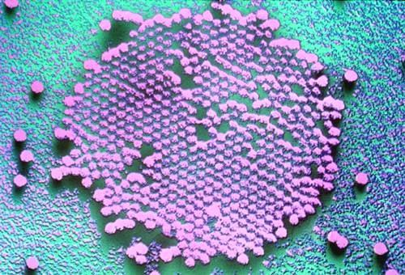
Розділ біології, що вивчає віруси називається вірусологією.
Вірусоло́гія (віруси і ...логія) — галузь науки, яка вивчає властивості вірусів людини, тварин, рослин, бактерій, грибів і процеси, котрі вони спричиняють в організмі чутливих хазяїв, розробляє методи діагностики, лікування та профілактики вірусних інфекцій.
Вірус поліомєліту

Slide 5
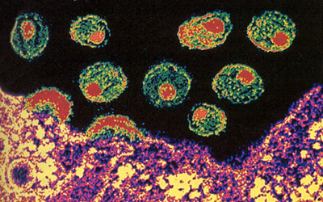
Вірус СНІДу .

Slide 6
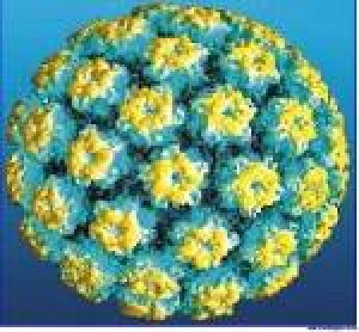
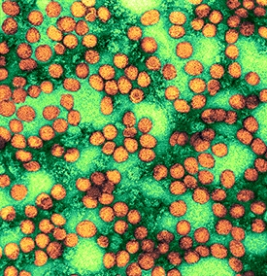
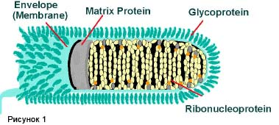
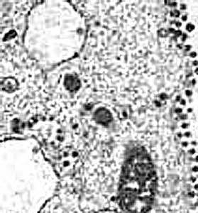
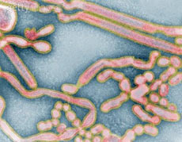
Різноманітність вірусів під мікроскопом
Вірус папіломи
Вірус сказу
Вірус гепатиту
Вірус в слині
Пташиний грип

Slide 7
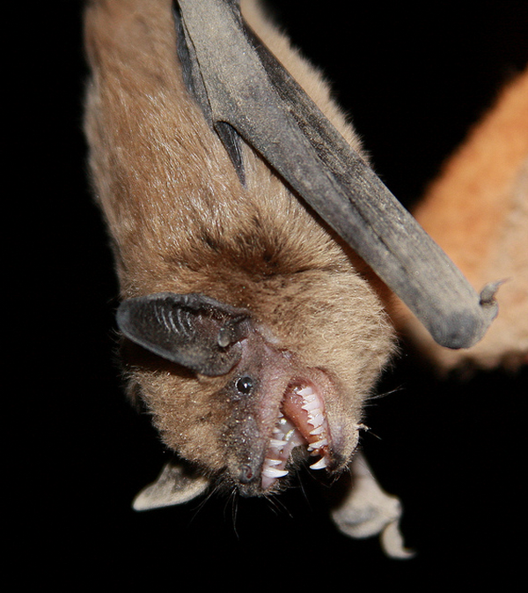
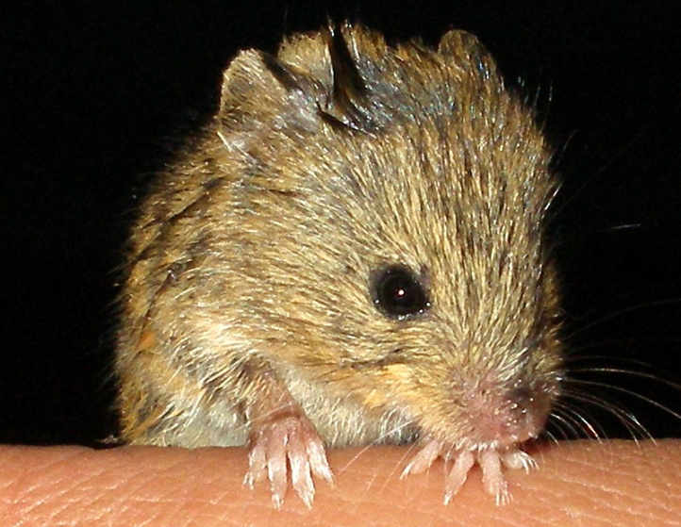
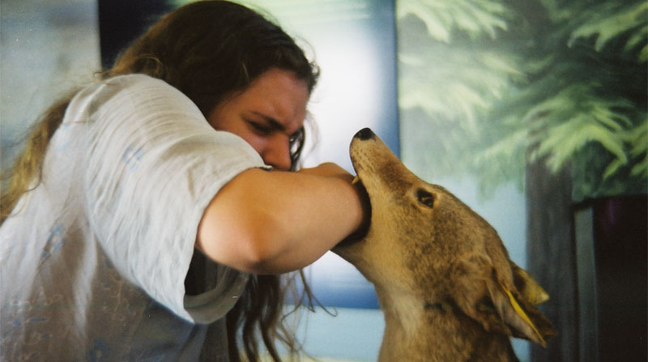
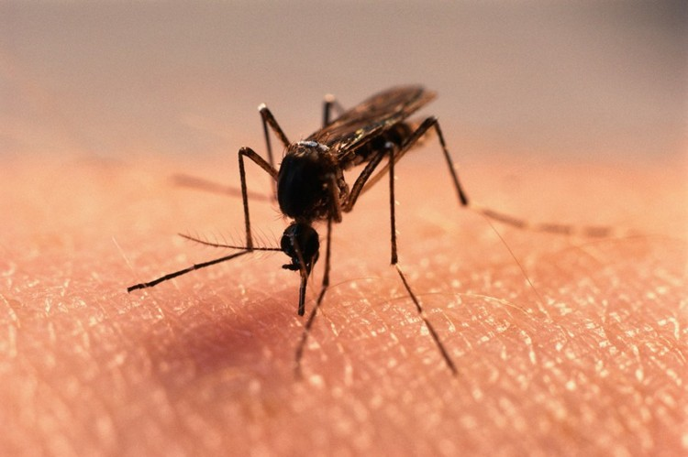
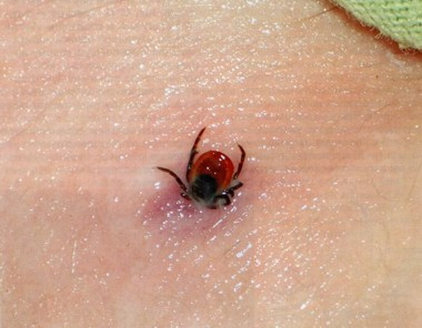
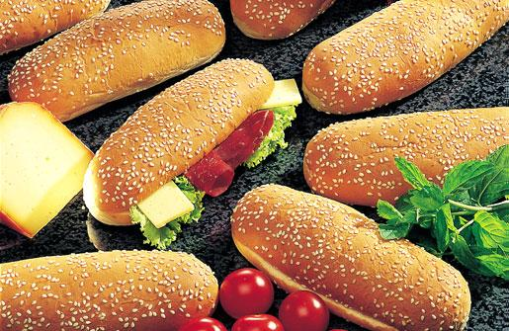
Переносники інфекції

